Slide 1


Департамент капітального будівництва міської ради
Звіт департаменту капітального будівництва за 2024 рік по виконанню бюджетних
програм та досягнення поставлених цілей
фото
Доповідач - Денис МАЗУРЕНКО
директор департаменту капітального
будівництва

Slide 2
У 2024 році департаментом капітального будівництва передбачалися видатки на загальну суму капіталовкладень 447,02 млн грн, з них:
Доходи міського бюджету
398,2 млн грн
89,1 %
фото
Субвенція міжнародного банку
48,8 млн грн
10,9 %

Slide 3
Перелік виконання бюджетних програм ДКБ
Будівництво освітніх установ та закладів 314,1 млн грн
Виконання інвестиційних проектів в рамках реформування регіональних систем охорони здоров’я для здійснення заходів з виконання спільного з Міжнародним банком реконструкції та розвитку проекту "Поліпшення охорони здоров’я на службі у людей" 48,8 млн грн
Проектування, реставрація та охорона пам'яток архітектури 21,5 млн грн
Надання дошкільної освіти, в тому числі: капітальний ремонт споруд цивільного захисту - укриттів комунальних закладів дошкільної освіти 20,8 млн грн
Інші заходи громадського порядку та безпеки, в т. ч. капітальний ремонт будівель та приміщень (з заходами енергозбереження) для облаштування поліцейських станцій в рамках реалізації проєкту «Поліцейський офіцер громади» на території Вінницької МТГ 14,5 млн грн
Керівництво і управління у відповідній сфері у містах (місті Києві), селищах, селах, територіальних громадах 11,9 млн грн
Будівництво інших об’єктів комунальної власності 9,0 млн грн
Передбачено
Освоєно
447, 2
млн. грн (100%)
445,4
млн. грн (99,6 %)
Будівництво медичних установ та закладів 2,5 млн грн
Будівництво об'єктів житлово-комунального господарства 1,4 млн грн
Заходи із запобігання та ліквідації надзвичайних ситуацій та наслідків стихійного лиха 0,6 млн грн
Надання загальної середньої освіти закладами загальної середньої освіти за рахунок коштів місцевого бюджету 0,1 млн грн
Багатопрофільна стаціонарна медична допомога населенню 0,1 млн грн

Slide 4
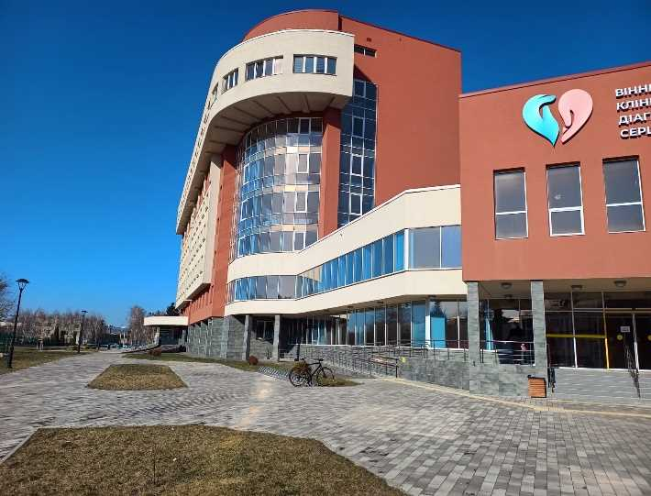
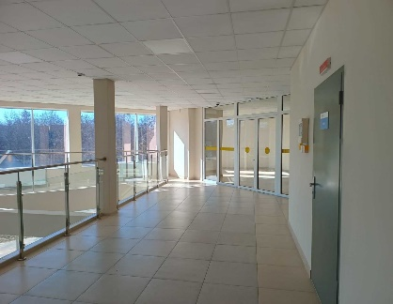
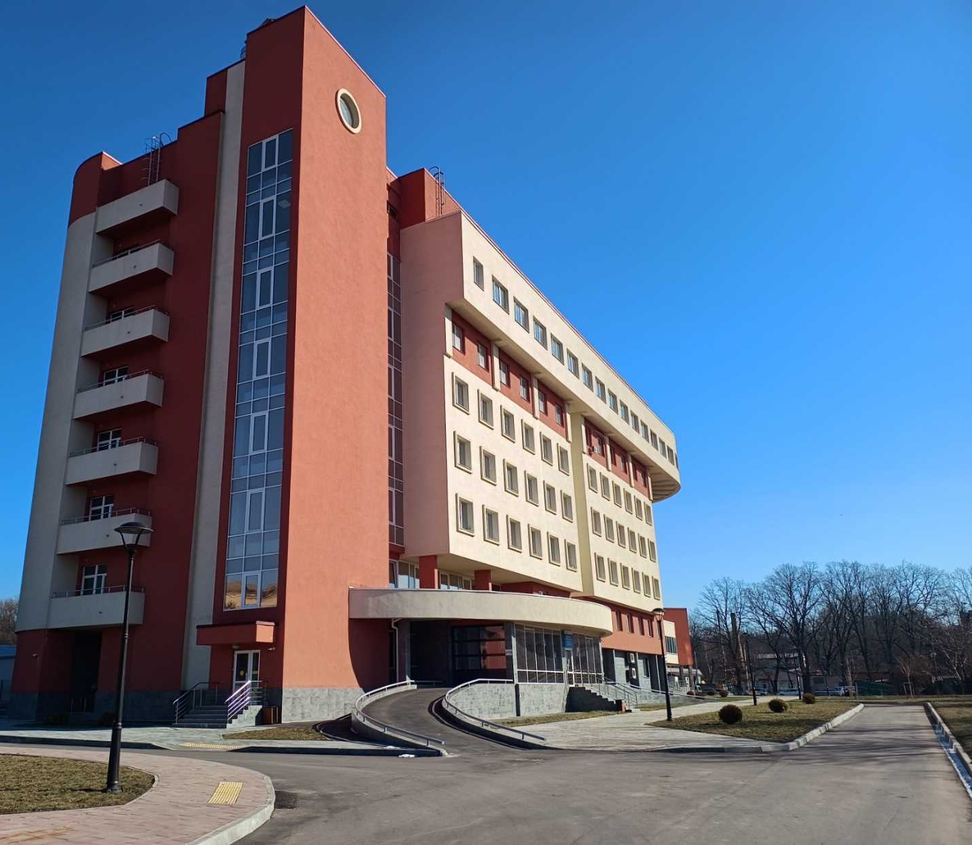
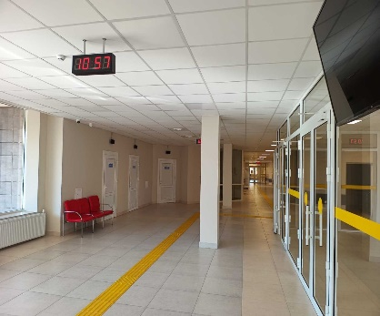
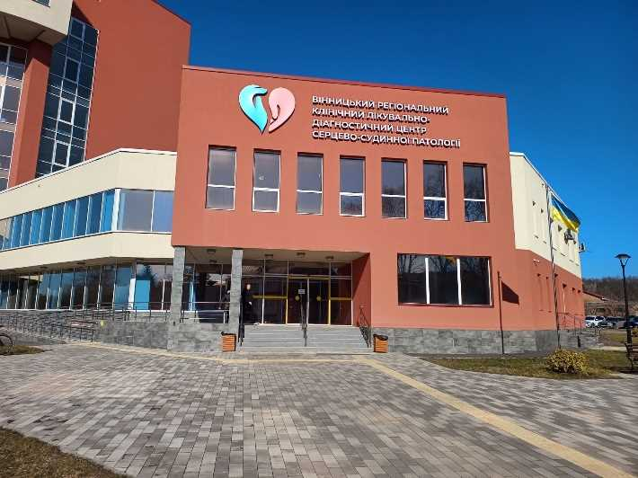
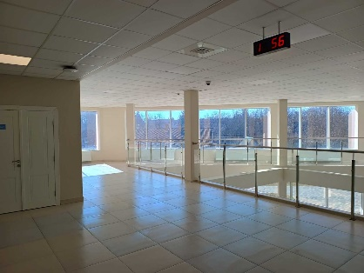
Будівництво Вінницького регіонального клінічно лікувально-діагностичного центру серцево-судинної патології по вул. Хмельницьке шосе в м. Вінниці
Вартість об'єкту: 1060,604 млн грн
Площа : 16526 м2

Slide 5
Департаментом капітального будівництва виконувались проєктні роботи по наступним об'єктам:

Slide 6
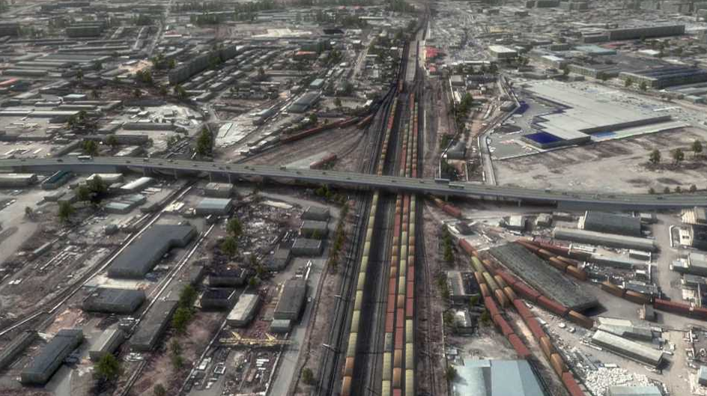
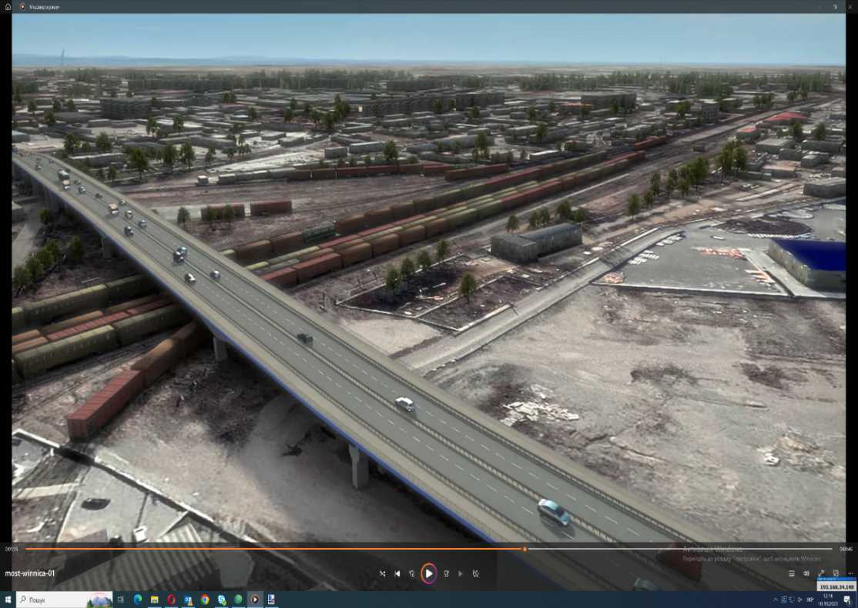
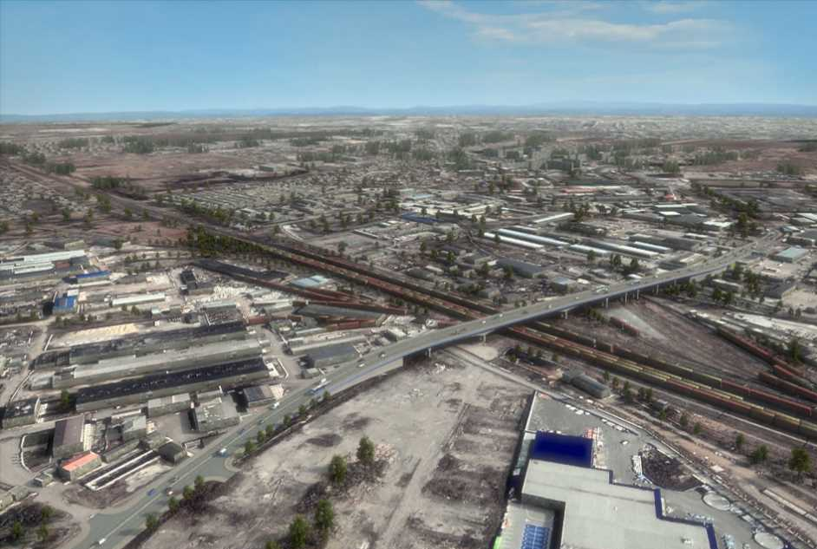
Нове будівництво автодорожного шляхопроводу через залізничні колії «У створі вул. Академіка Янгеля та вул. Левка Лук'яненка» у м. Вінниці
Вартість проєктних робіт: 5,6 млн грн;
Протяжність мостової споруди- 627 м;
Кількість смуг руху-4.

Slide 7
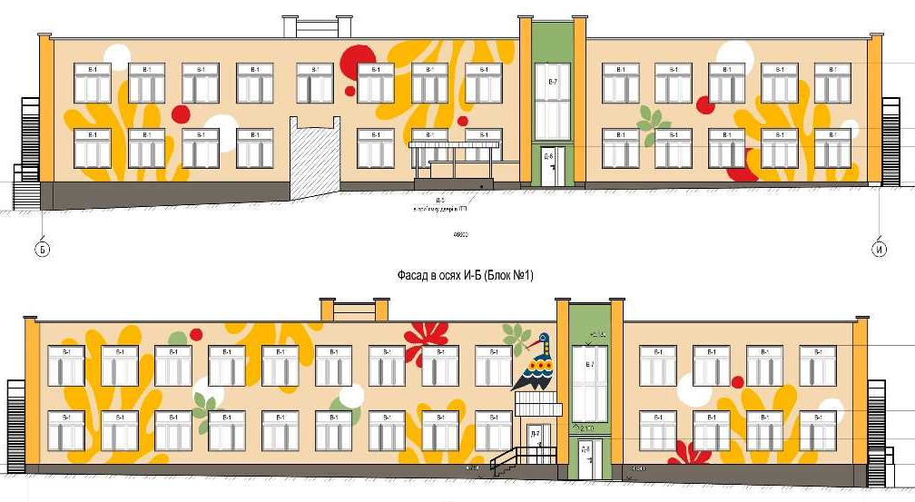
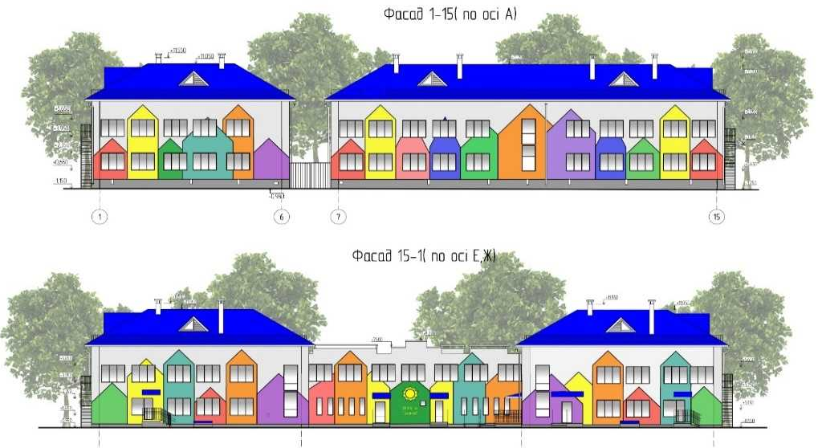
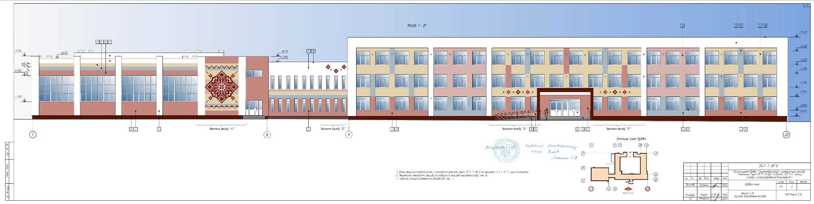
Реконструкція будівлі (термомодернізація) комунального закладу «Дошкільний навчальний заклад №38 Вінницької міської ради» по вул. Юрія Смірнова, 6а в м. Вінниця», (заходи з енергозбереження).
Реконструкція будівлі (термомодернізація) комунального закладу «Дошкільний навчальний заклад №74 Вінницької міської ради» по вул. Андрія Первозванного, 68 в м. Вінниця», (заходи з енергозбереження).
Реконструкція будівлі (термомодернізація) комунального закладу «Загальноосвітня школа І-ПІ ступенів гуманітарно-естетичний колегіум №29 Вінницької міської ради» по вул. Київська, 149 в м. Вінниця», (заходи з енергозбереження).

Slide 8
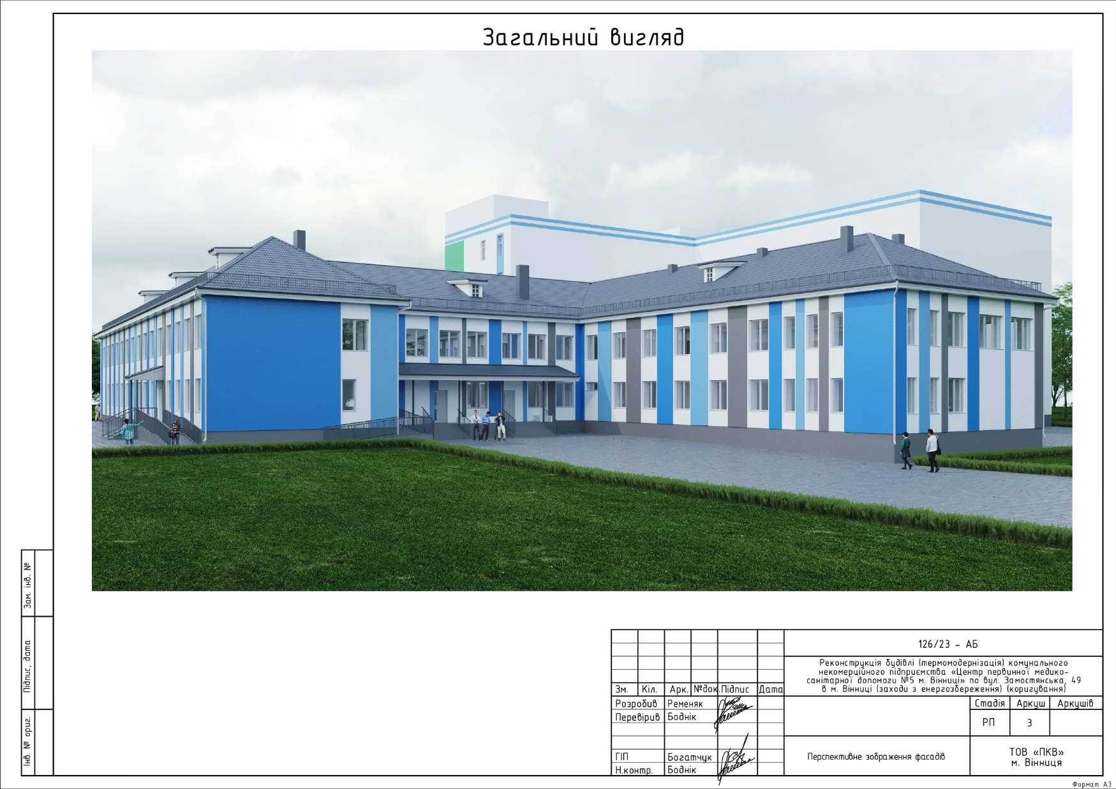
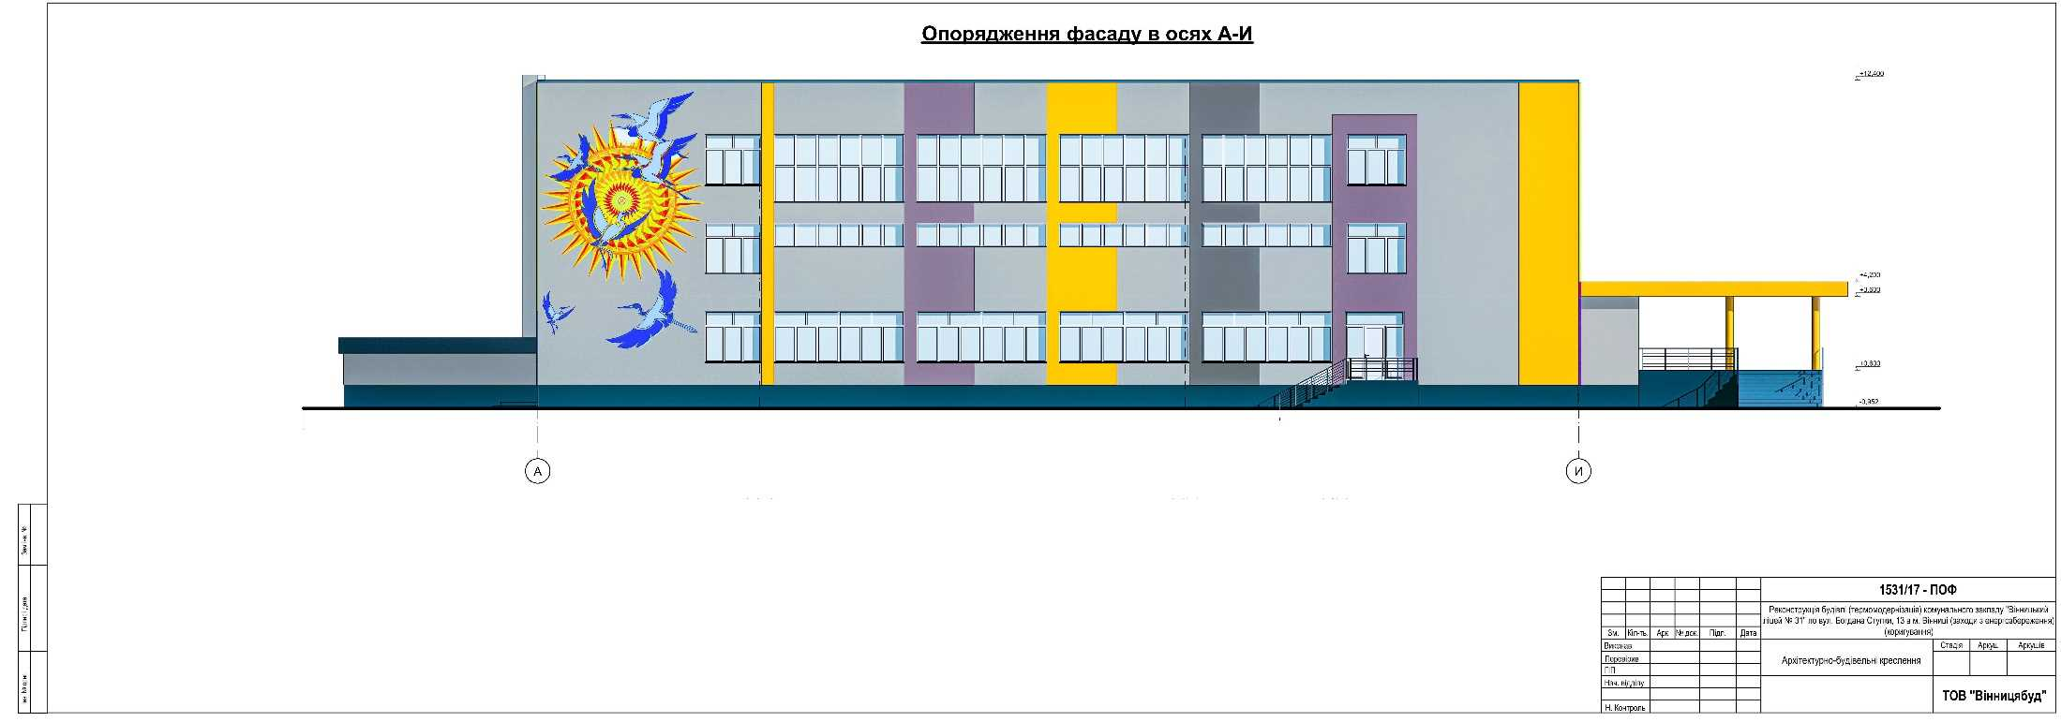
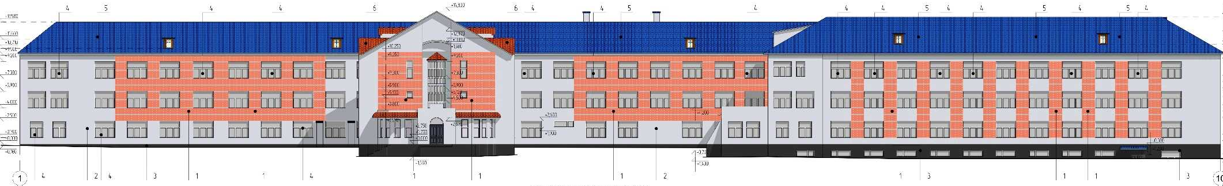
Реконструкція будівлі (термомодернізація) комунального закладу «Загальноосвітня школа І-ІІІ ступенів №31 Вінницької міської ради» по вул. Богдана Ступки, 13 в м. Вінниця», (заходи з енергозбереження).
Реконструкція будівлі (термомодернізація) комунального закладу «Центр первинної медико-санітарної допомоги №5 по вул. Замостянська, 49 в м. Вінниця», (заходи з енергозбереження).
Реконструкція будівлі (термомодернізація) комунального некомерційного підприємства «Вінницька міська клінічна лікарня швидкої медичної допомоги» по вул. Київська, 68 в м. Вінниці, (заходи з енергозбереження).

Slide 9
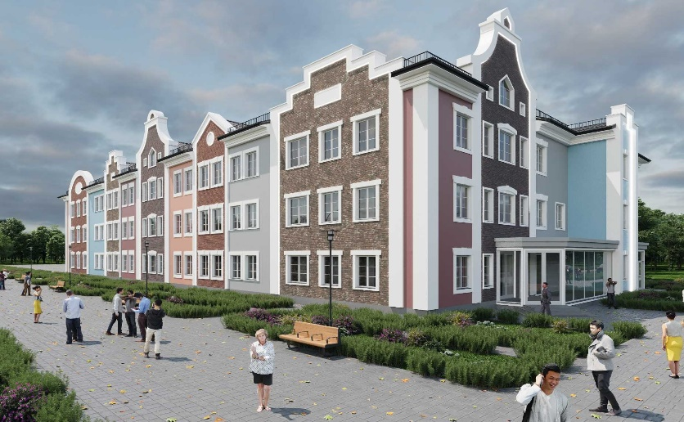
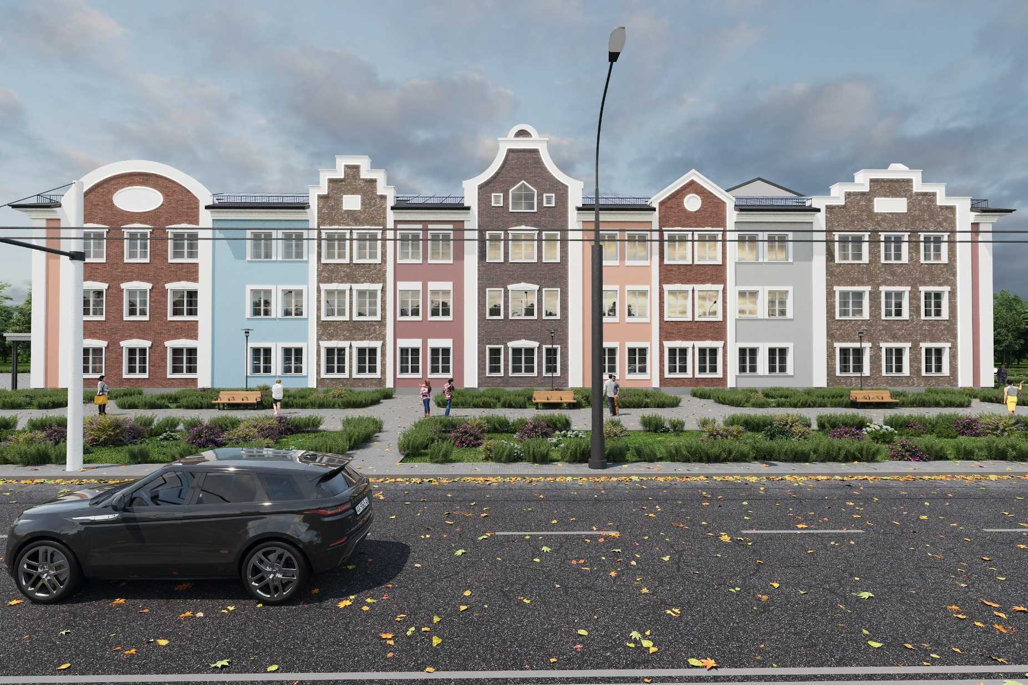
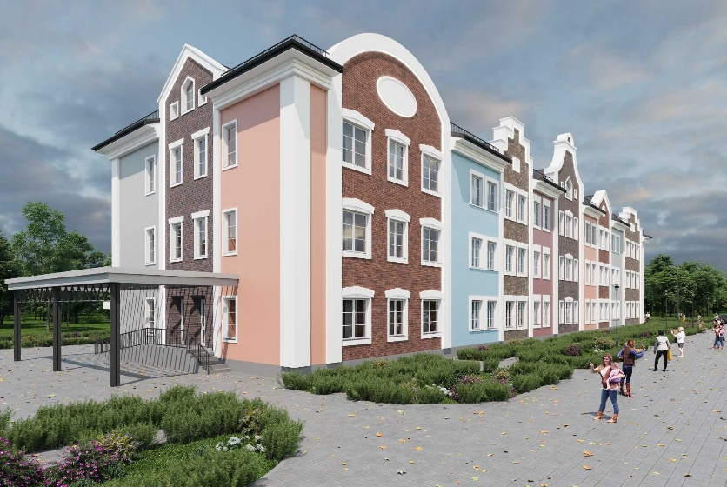
Реконструкція комплексу будівель КНП "ВМКЛ "Центр матері та дитини" з заходами енергозбереження та улаштуванням протирадіаційного укриття по просп. Коцюбинського, 50 у м. Вінниці

Slide 10
Улаштування найпростіших укриттів у закладах дошкільної та загальної середньої освіти, а саме:
фото

Slide 11
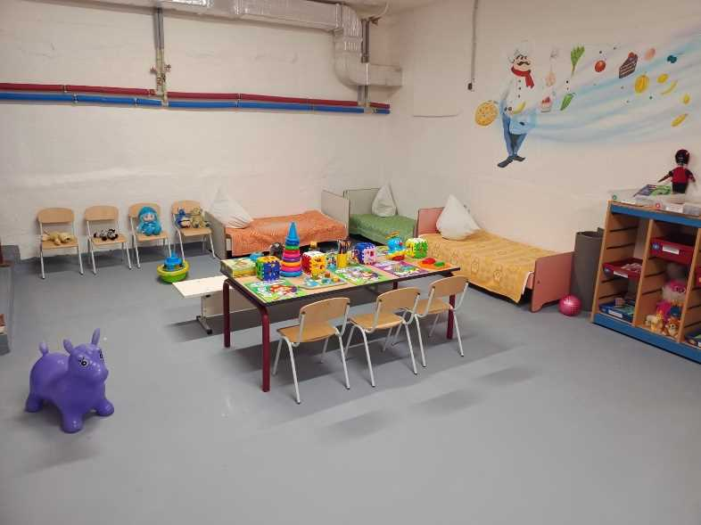
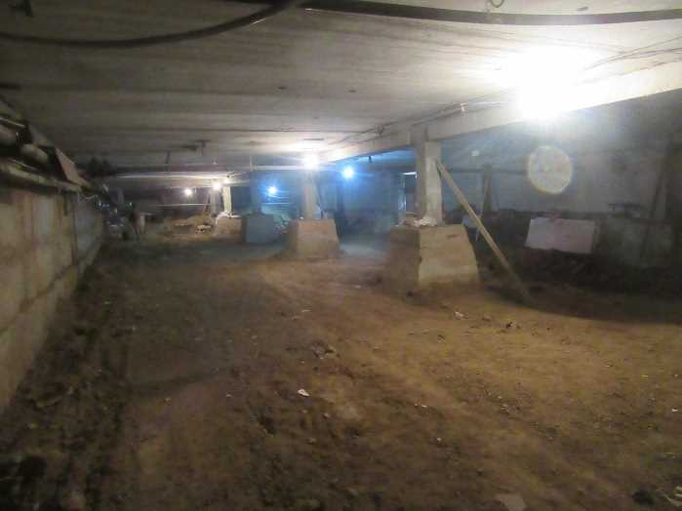
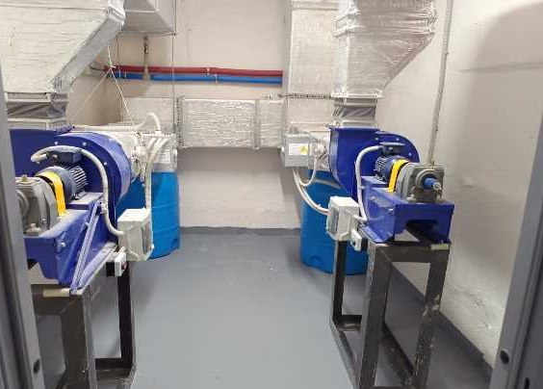
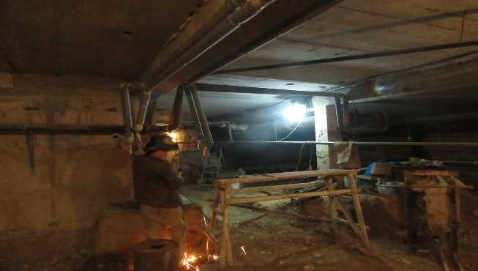
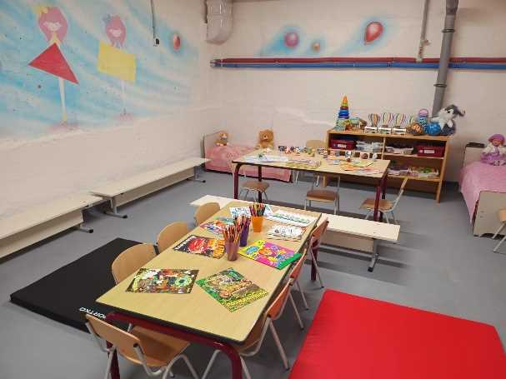
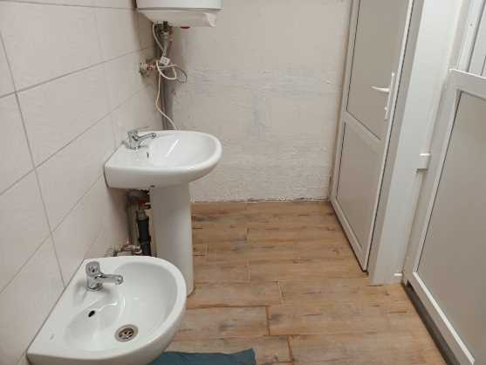
Капітальний ремонт споруди цивільного захисту - укриття комунального закладу "Заклад дошкільної освіти №77 Вінницької міської ради" по вул. Михайла Малишенка, 19 в м. Вінниці
Заголовок
презентації
фото
Вартість об'єкту: 6,01 млн грн
Площа укриття: 254 м2

Slide 12
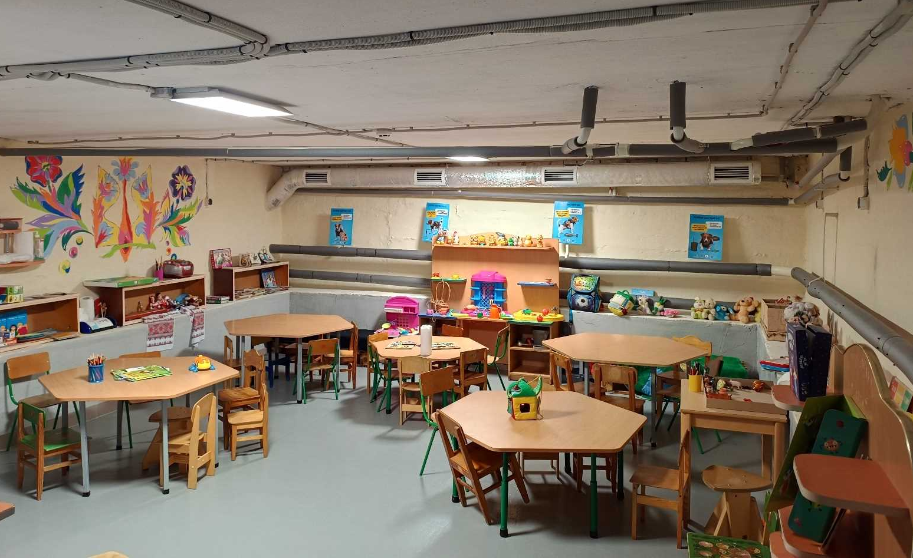
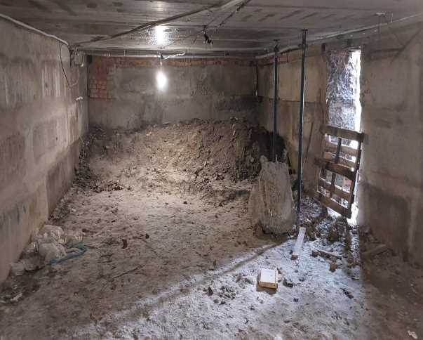
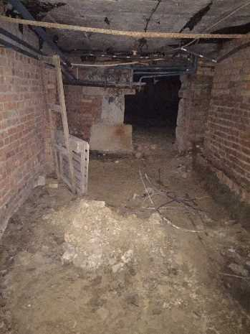
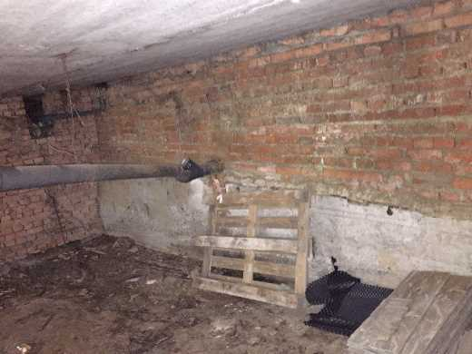
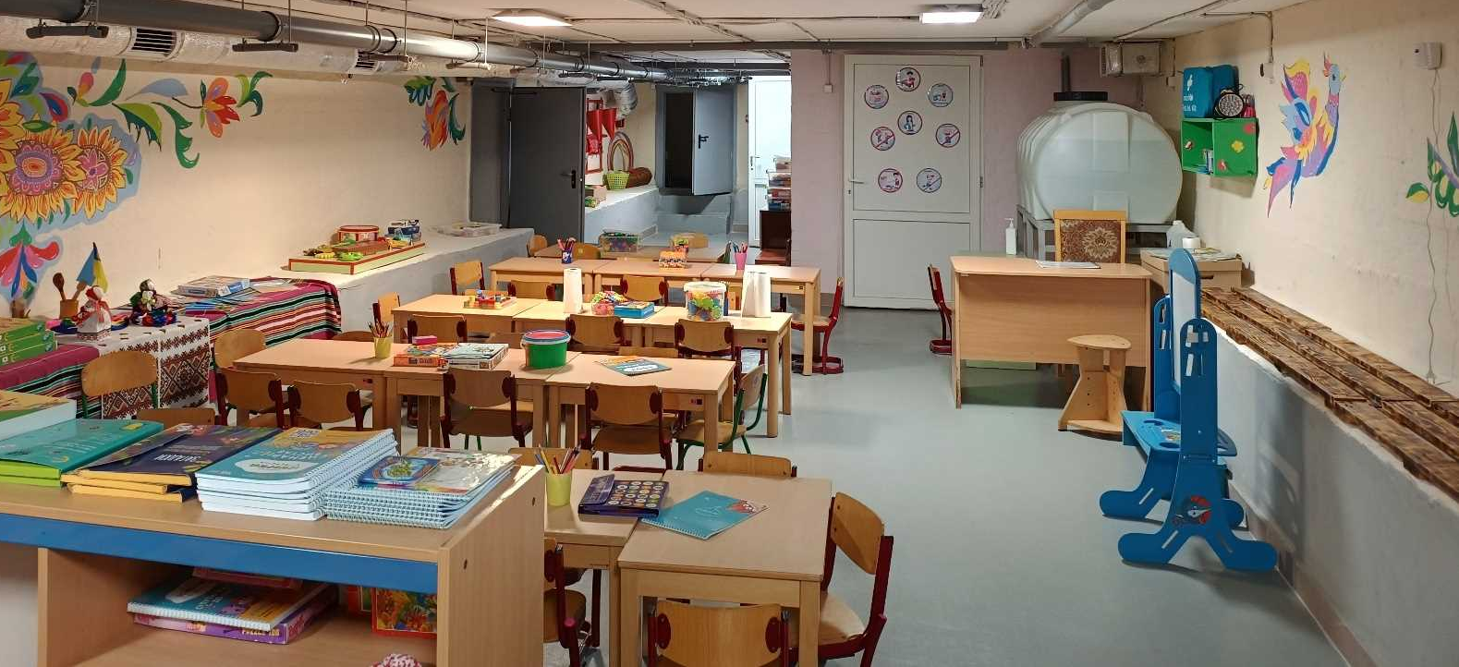
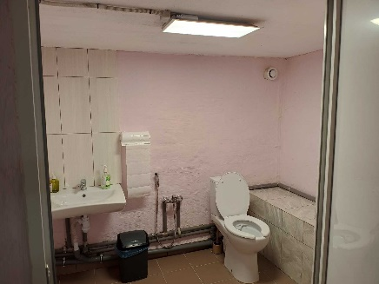
Капітальний ремонт споруд цивільного захисту - укриттів комунального закладу "Дошкільний навчальний заклад №47 Вінницької міської ради" по вул. Чорновола,12 в м. Вінниці
Вартість об'єкту: 6,87 млн грн
Площа укриття: 230 м2

Slide 13
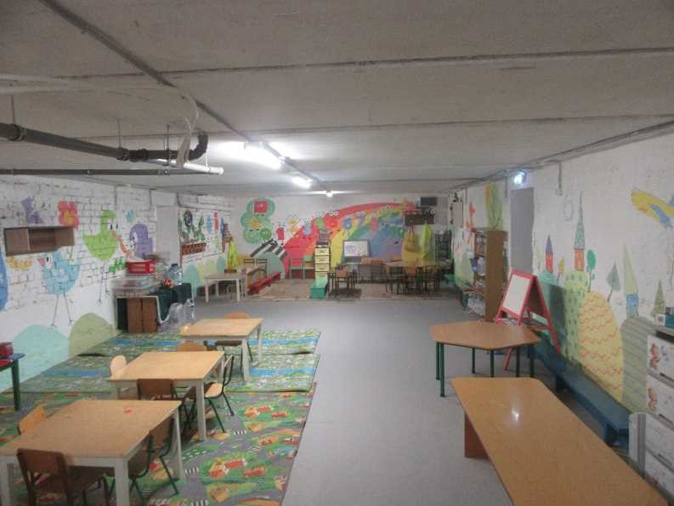
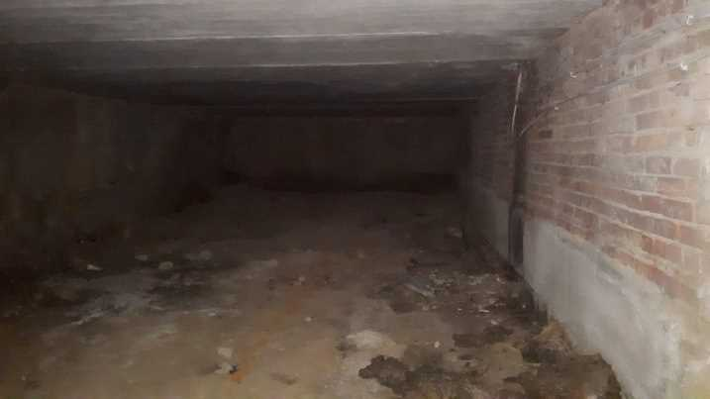
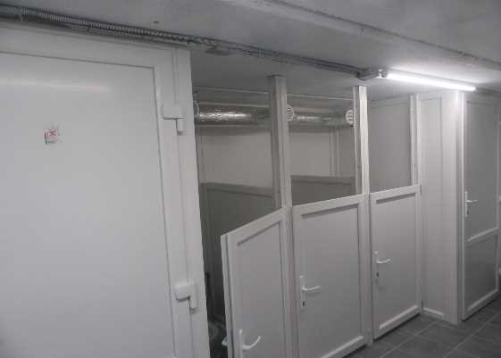
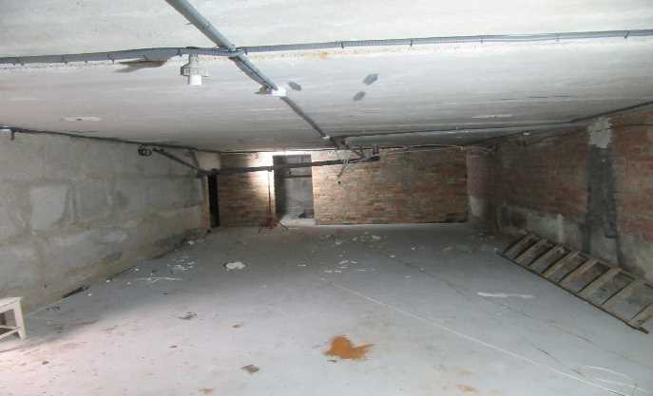
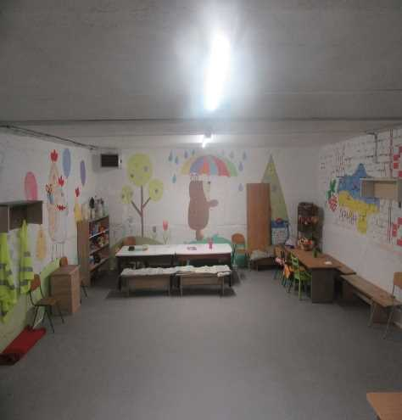
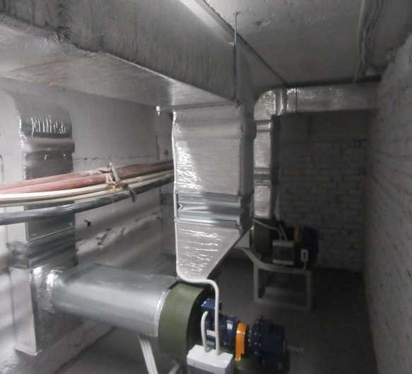
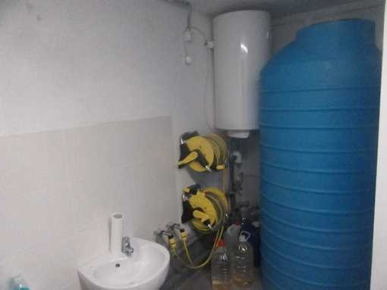
Капітальний ремонт споруди цивільного захисту- укриття комунального закладу «Дошкільний навчальний заклад №52 Вінницької міської ради по вул. В. Порика, 17 у м. Вінниця»
Текст слайду
Вартість об'єкту: 2,14 млн грн
Площа укриття: 206 м2

Slide 14
Улаштування споруд цивільного захисту-сховищ
у 2-х закладах медичних установ загальною площею 1170 кв.м, а саме:

Slide 15
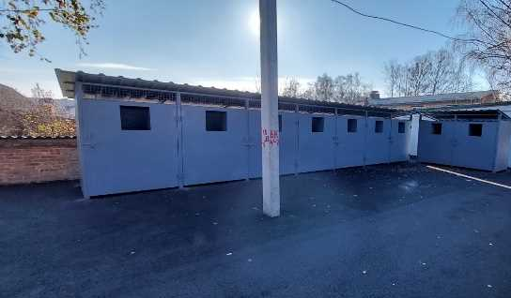
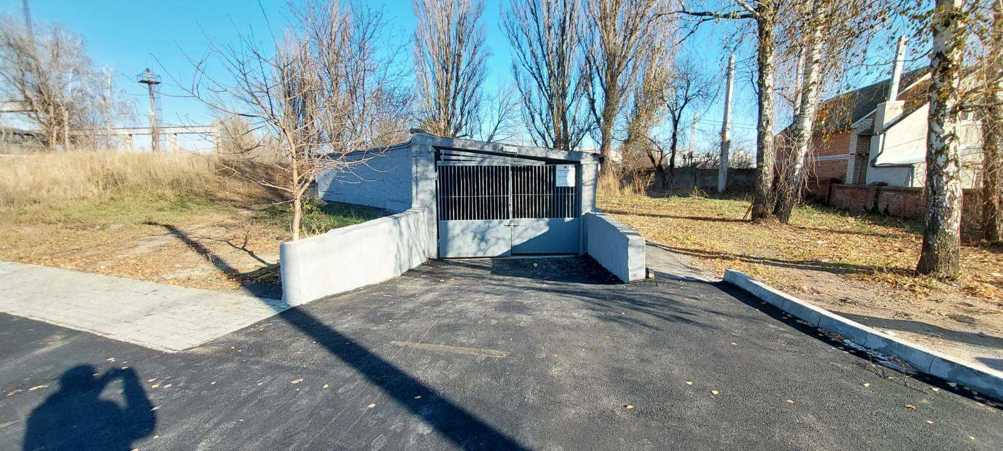
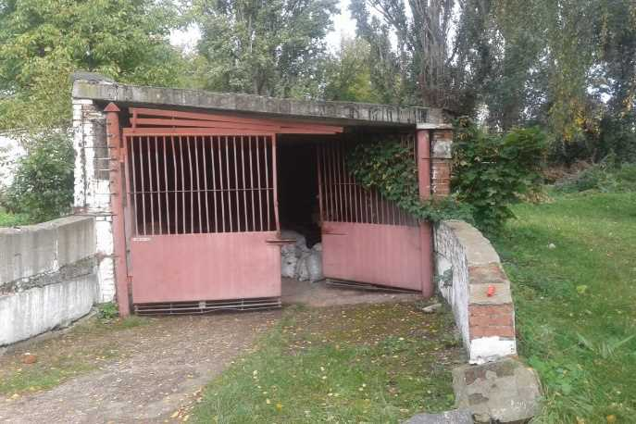
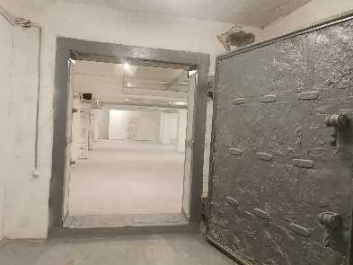
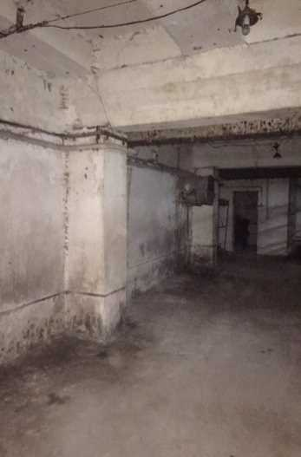
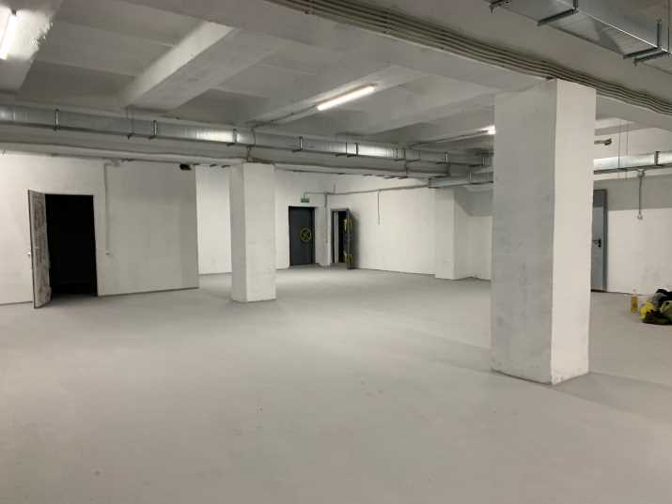
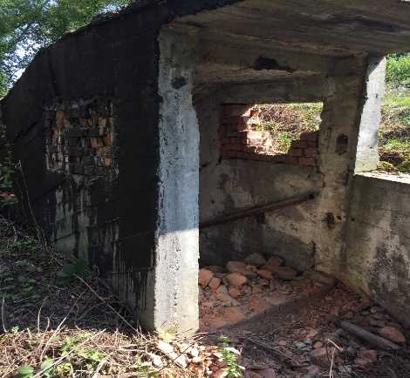
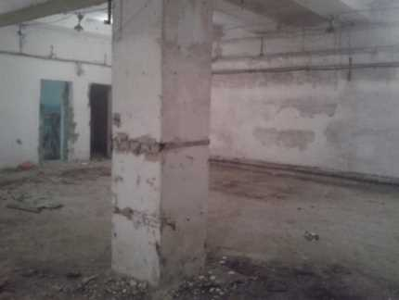
Вінницька міська клінічна лікарня швидкої медичної допомоги по вул. Київській, 68 в м. Вінниці
Вартість об'єкту: 19,01 млн грн
Площа укриття: 626 м2

Slide 16
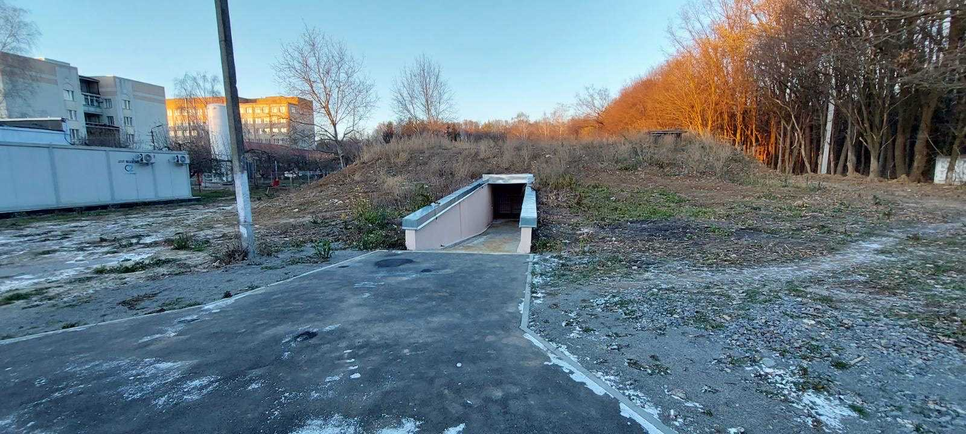
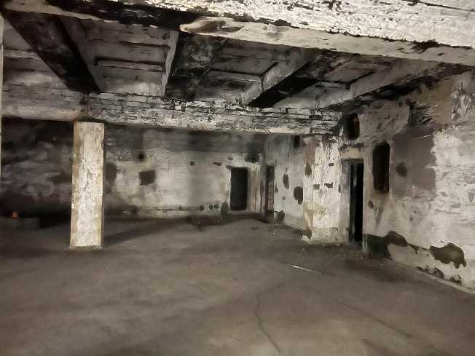
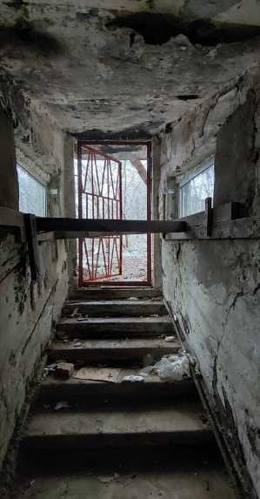
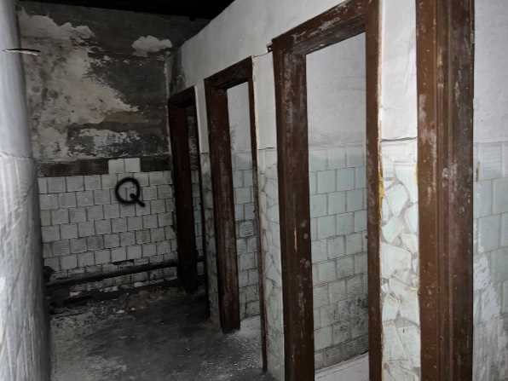
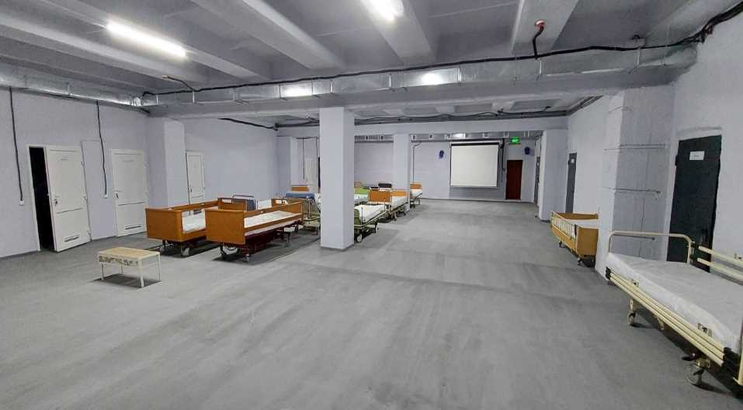

Вінницька міська клінічна лікарня №1 по вул. Хмельницьке шосе, 96, в м. Вінниці
Вартість об'єкту: 15,07 млн грн
Площа укриття: 544 м2

Slide 17
Об'єкти із запобігання та наслідків надзвичайних ситуацій та наслідків стихійного лиха

Slide 18






Капітальний ремонт захисної споруди цивільного захисту по вул. Замостянська, 34А в м. Вінниці (реєстраційний номер об'єкту нерухомого майна 1379245305101)
Вартість об'єкту: 29,03 млн грн
Площа укриття: 1651 м2

Slide 19
Нове будівництво споруд цивільного захисту-
протирадіаційні укриття.
Виконано проєктно-кошторисну документацію по 12 об'єктам.
Розпочаті будівельно-монтажні роботи у 10 закладах
Завершено будівництво 6 ПРУ.

Slide 20



Нове будівництво споруди цивільного захисту, протирадіаційне укриття комунального закладу "Вінницький ліцей № 11" по вул. Тараса Сича, 38 в м. Вінниці
Вартість об'єкту: 42,9 млн грн
Місткість: 819 осіб
Площа:1130 м²

Slide 21



Нове будівництво споруди цивільного захисту, протирадіаційне укриття комунального закладу «Вінницький ліцей №12» по вул. М. Шимка, 3 в м. Вінниці
Вартість об'єкту: 56,6 млн грн
Місткість: 987 осіб
Площа:1363 м²

Slide 22



Нове будівництво споруди цивільного захисту, протирадіаційне укриття комунального закладу «Вінницький ліцей №13» по вул. М. Шимка, 1 в м. Вінниці
Вартість об'єкту: 49,7 млн грн
Місткість: 850 осіб
Площа:1215м²

Slide 23



Нове будівництво споруди цивільного захисту, протирадіаційне укриття комунального закладу "Вінницький ліцей №23" по просп. Космонавтів, 32 в м. Вінниці
Вартість об'єкту: 41,7млн грн
Місткість: 977 осіб
Площа:1066 м²

Slide 24



Нове будівництво споруди цивільного захисту протирадіаційне укриття комунального закладу «Вінницький ліцей №33» по вул. В. Порика, 20 в м. Вінниці
Вартість об'єкту: 51,9млн грн
Місткість: 830 осіб
Площа:1115 м²

Slide 25



Нове будівництво споруди цивільного захисту протирадіаційне укриття комунального закладу «Вінницький ліцей №30 ім. Тараса Шевченка» по вул. Стрілецька, 62 в м. Вінниці
Вартість об'єкту: 40,6 млн грн
Місткість: 850 осіб
Площа:784 м²

Slide 26



Нове будівництво споруди цивільного захисту, протирадіаційне укриття комунального закладу "Заклад дошкільної освіти № 28 Вінницької міської ради" по вул. Захисників Неба, 24 в м. Вінниці
Вартість об'єкту: 25,1 млн грн
Місткість: 123 осіб
Площа:165 м²

Slide 27



Нове будівництво споруди цивільного захисту, протирадіаційне укриття комунального закладу Дошкільний навчальний заклад № 60 Вінницької міської ради" по просп. Космонавтів, 48 в м. Вінниці
Вартість об'єкту: 43,02 млн грн
Місткість: 475 осіб
Площа:614 м²

Slide 28
Будівництво освітніх установ
та закладів

Slide 29



Реконструкція будівлі (термомодернізація) комунального закладу "Палац дітей та юнацтва Вінницької міської ради" по вул. Хмельницьке шосе,22 в м. Вінниці (заходи з енергозбереження)
Вартість об'єкту: 48,6 млн грн
Площа:5990 м²

Slide 30



Реконструкція будівлі (термомодернізація) комунального закладу «Загальноосвітня школа І-ІІІ ступенів №23 Вінницької міської ради» по просп. Космонавтів,32 в м. Вінниці (заходи з енергозбереження)
Вартість об'єкту: 84,4 млн грн
Площа:5715 м²

Slide 31



Реконструкція будівлі (термомодернізація) комунального закладу "Заклад дошкільної освіти № 59 Вінницької міської ради" по вул. Політехнічна, 16 в м. Вінниці (заходи з енергозбереження)
Вартість об'єкту: 41,1 млн грн
Площа:1283 м²

Slide 32



Реконструкція будівлі (термомодернізація) комунального закладу "Вінницький ліцей № 18 по вул. Келецька, 97 в м. Вінниці (заходи з енергозбереження)
Вартість об'єкту: 52,1 млн грн
Площа:7691 м²

Slide 33
Будівництво інших об'єктів
комунальної власності

Slide 34



Реконструкція нежитлового приміщення №40 та частини нежитлового приміщення №39 (із заходами енергозбереження) з улаштуванням найпростішого укриття по вул. Степана Бандери, 6 в м. Вінниці
Вартість об'єкту: 25,03млн грн
Площа:589 м²

Slide 35



Інші заходи громадського порядку та безпеки
Капітальний ремонт нежитлового приміщення № 64 (з заходами енергозбереження) в багатоквартирному житловому будинку по вул. Стрілецька, 31-А в м. Вінниці (3,1 млн грн)
Капітальний ремонт нежитлового приміщення № 72 (з заходами енергозбереження) в багатоквартирному житловому будинку по вул. Олега Антонова, 12-А в м. Вінниці (4,8 млн грн)
Капітальний ремонт нежитлової будівлі (з заходами енергозбереження) по вул. Тараса Шевченка, 2-А в м. Вінниці (11,5 млн грн)
Капітальний ремонт частини бойлерної літера "А" (з заходами енергозбереження) по вул. Р. Скалецького, 33-В в м. Вінниці (2,1 млн грн)
Капітальний ремонт нежитлового приміщення (з заходами енергозбереження) в багатоквартирному житловому будинку по вул. Миколи Ващука, 16-А в м. Вінниці (4,0 млн грн)
Капітальний ремонт частини нежитлового приміщення №106, 110 (з заходами енергозбереження) в багатоквартирному житловому будинку по просп. Космонавтів, 23 в м. Вінниці (1,8 млн грн)
Капітальний ремонт нежитлового приміщення №1 (з заходами енергозбереження) в багатоквартирному житловому будинку по вул. Зулінського, 37 в м. Вінниці (2,9 млн грн)
Капітальний ремонт частини нежитлового приміщення №243 (з заходами енергозбереження) в багатоквартирному житловому будинку по вул. Привокзальна, 2/1 в м. Вінниці (2,8 млн грн)
Капітальний ремонт нежитлового приміщення №89 (з заходами енергозбереження) в багатоквартирному житловому будинку по вул. Костя Широцького, 8 в м. Вінниці (2,4 млн грн)

Slide 36







Капітальний ремонт покрівель комунальних закладів загальної середньої освіти
Комунальний заклад "Вінницький ліцей № 19" по вул. Северина Наливайка, 17 в м. Вінниці
Комунальний заклад "Вінницький ліцей № 30 ім. Тараса Шевченка" по вул. Стрілецька, 62 в м. Вінниці
Вартість об'єкту: 7,9 млн грн
Площа:1241 м²
Вартість об'єкту: 9,7 млн грн
Площа:1684 м²
Комунальний заклад "Вінницько-хутірський ліцей" по вул. Незалежності, 54 в
с. Вінницькі Хутори
Вартість об'єкту: 7,05 млн грн
Площа:3551 м²

Slide 37
Дякую
за увагу!

